Slide 1

创造社 creative society
蒋颖 王子昂 王纯扬 邓慧颖 唐振霆 苏胜 吴勇清

Slide 2
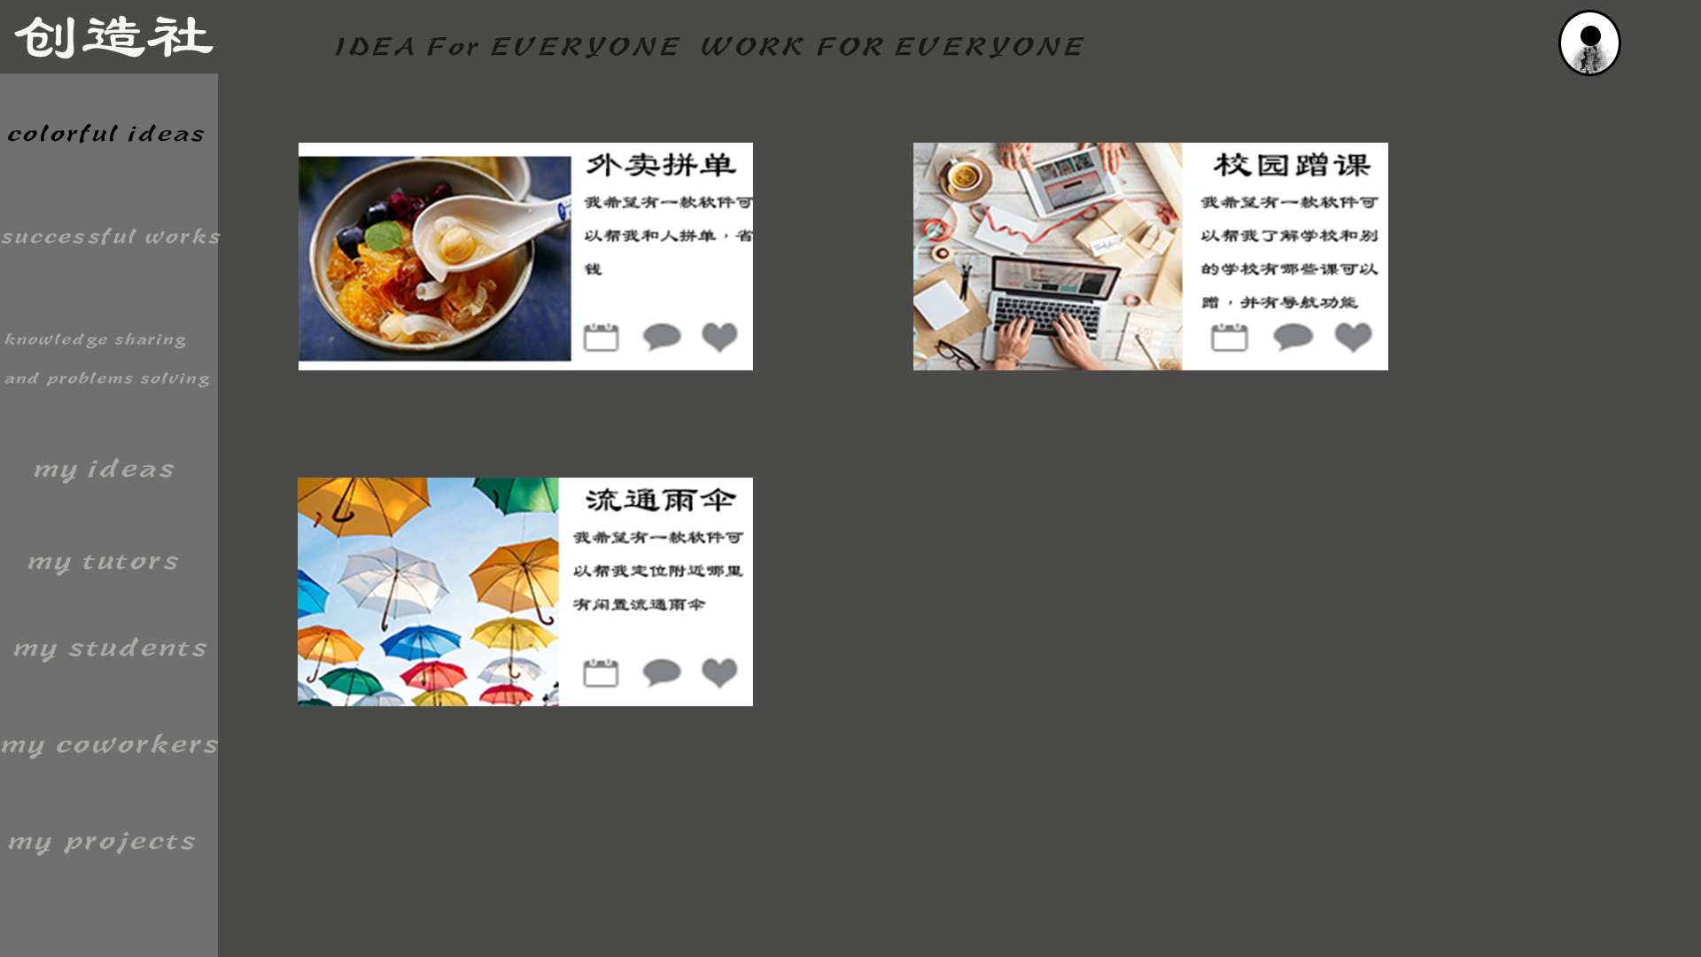
创意设计
智能设计搭配软件？
饭友（外卖拼单软件）？
校园蹭课软件？
……
已有类似产品
市场需求度小不实用
有的是实现难度过大
……
有时，创意枯竭这件事本身就是一个需求
我们需要一个平台让我们看到大家需要什么或期待什么

Slide 3
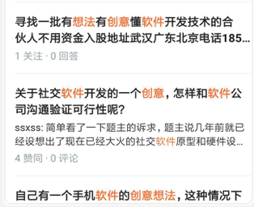

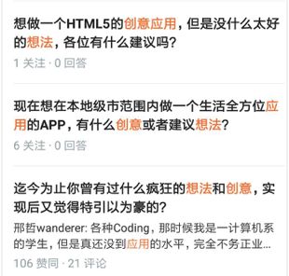
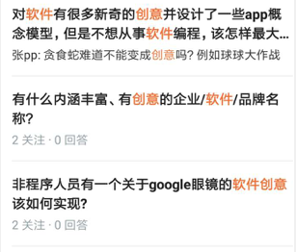
需求分析
想做却缺少想法？
有想法却缺少指导？
我们需要一个创与造的平台

Slide 4



需求分析
对创意的需求是普遍的，就算强大的超人工智能也无法替代创造者的职业。

Slide 5
初步构想
适用人群
实践指导区
公共区
爱好者、学生、导师
学生个人、或团队，可以申请导师指导，通过检验，就可以用自己的创意(公共区贴出的想法)做项目，遇到困难，咨询导师。
1.公示经过工作人员检验的想法，成功的作品，
2.难题问答，对创意的讨论，优化建议
需求提出区
大家遇到生活中不便的地方，提出软件功能需求，（机器需求，设计需求）……或者把自己的创意的想法，独特的点子提出来。经过审核，发布到公共区。
导师区
各个导师的介绍、经历，成功带领的团队，学生的对他的评价，邮箱或线上联系方式

Slide 6
功能实现
爱好者
学生
导师
功能模块
爱好者，学生，导师的功能依次递增
创意池
学生界面
导师界面
创意标签化分类
个性化匹配导师
条件化筛选学生

Slide 7
爱好者
创意池
你提交的创意将出现在这里，你还可以在这里进行创意的搜索、点赞、收藏、评论等等
作品展示
发表创意
知识分享与疑问解答
你可以看到成功的作品，包括制作团队，功能介绍，所用技术
你可以在创意集中写下自己的创意
提出问题
分享学习资料
A
B
C
D

Slide 8
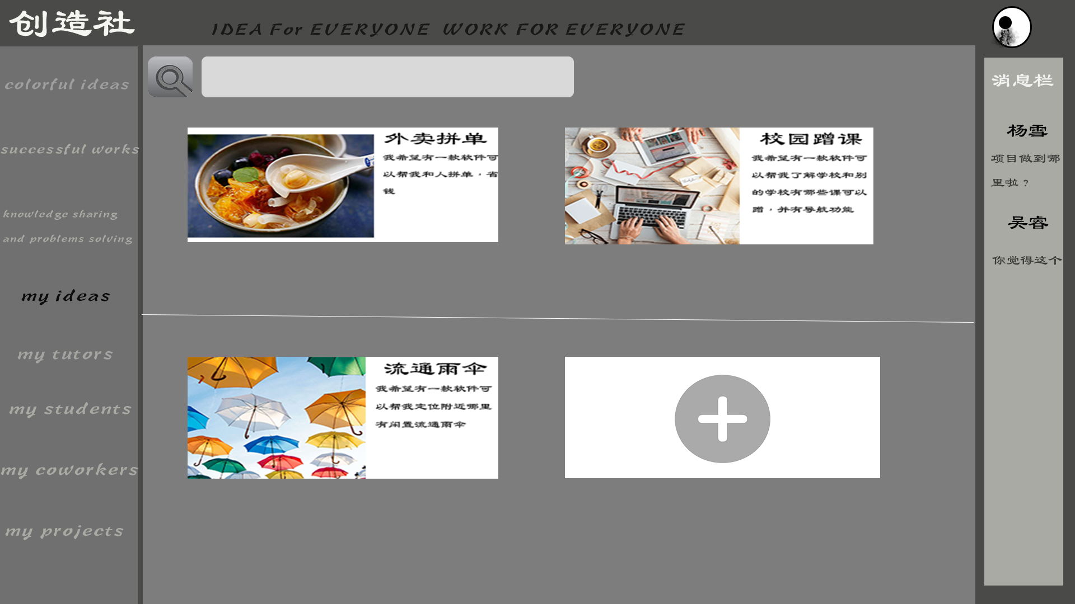
爱好者
创意池
你提交的创意将出现在这里，你还可以在这里进行创意的搜索、点赞、收藏、评论等等
作品展示
发表创意
知识分享与疑问解答
你可以看到成功的作品，包括制作团队，功能介绍，所用技术
你可以在创意集中写下自己的创意
提出问题
分享学习资料
A
B
C
D

Slide 9
爱好者
创意池
你提交的创意将出现在这里，你还可以在这里进行创意的搜索、点赞、收藏、评论等等
作品展示
发表创意
知识分享与疑问解答
你可以看到成功的作品，包括制作团队，功能介绍，所用技术
你可以在创意集中写下自己的创意
提出问题
分享学习资料
A
B
C
D

Slide 10
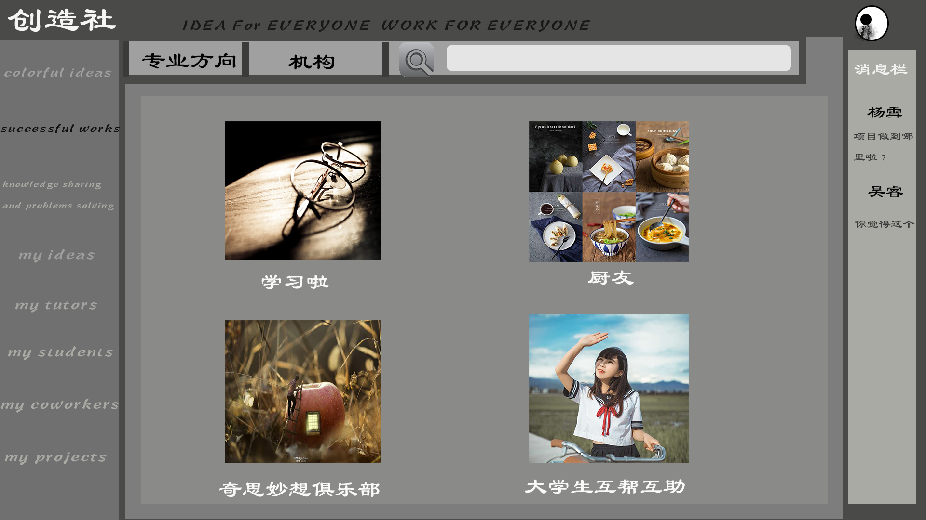
爱好者
创意池
你提交的创意将出现在这里，你还可以在这里进行创意的搜索、点赞、收藏、评论等等
作品展示
发表创意
知识分享与疑问解答
你可以看到成功的作品，包括制作团队，功能介绍，所用技术
你可以在创意集中写下自己的创意
提出问题
分享学习资料
A
B
C
D

Slide 11
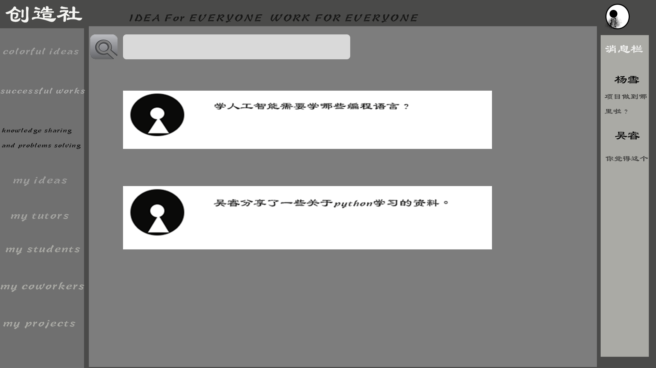
爱好者
创意池
你提交的创意将出现在这里，你还可以在这里进行创意的搜索、点赞、收藏、评论等等
作品展示
发表创意
知识分享与疑问解答
你可以看到成功的作品，包括制作团队，功能介绍，所用技术
你可以在创意集中写下自己的创意
提出问题
分享学习资料
A
B
C
D

Slide 12
爱好者
coworker交流界面
右边消息栏
搜索账号
添加coworker
讨论交流
组队
聊天信息
显示申请
推送内容
项目进度提醒
my coworkers
my
message
1
4
2
3
创建项目
邀请合作者
搜索项目号
申请加入
设置
个人信息
收藏夹
退出登录
my
projects
my
account
项目界面
头像下拉

Slide 13
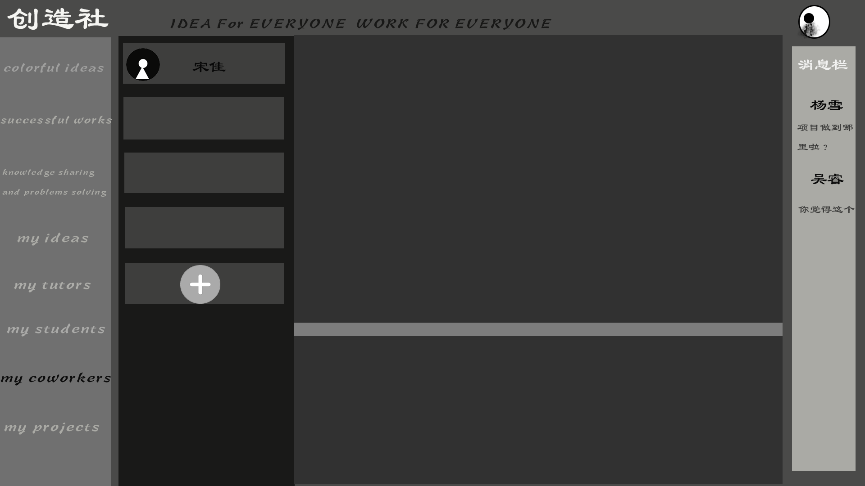
爱好者
coworker交流界面
右边消息栏
搜索账号
添加coworker
讨论交流
组队
聊天信息
显示申请
推送内容
项目进度提醒
my coworkers
my
message
1
4
2
3
创建项目
邀请合作者
搜索项目号
申请加入
设置
个人信息
收藏夹
退出登录
my
projects
my
account
项目界面
头像下拉

Slide 14
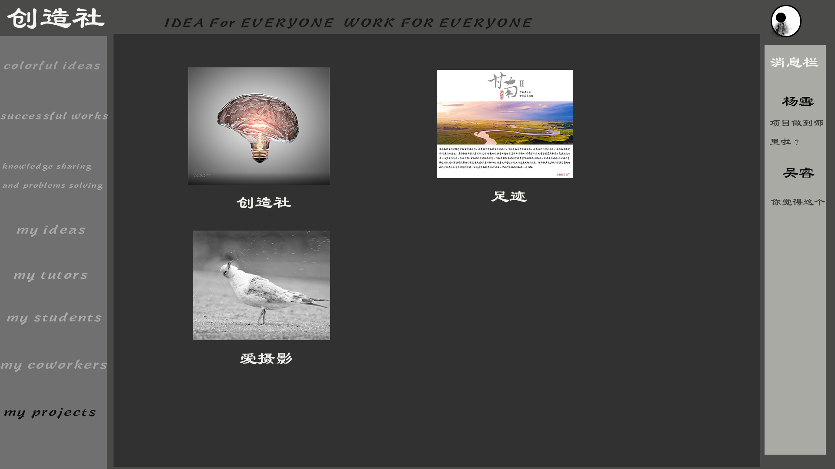
爱好者
coworker交流界面
右边消息栏
搜索账号
添加coworker
讨论交流
组队
聊天信息
显示申请
推送内容
项目进度提醒
my coworkers
my
message
1
4
2
3
创建项目
邀请合作者
搜索项目号
申请加入
设置
个人信息
收藏夹
退出登录
my
projects
my
account
项目界面
头像下拉

Slide 15
学生
Step 1
Step 3
在搜索框中根据条件筛选或搜索姓名账号
选择班级
进行考核
搜索
了解详情
申请
导师
Step 2
Step 4
查看导师的个人介绍学生的评价
提出的要求
……
咨询
申请组队
参加班级讨论。

Slide 16
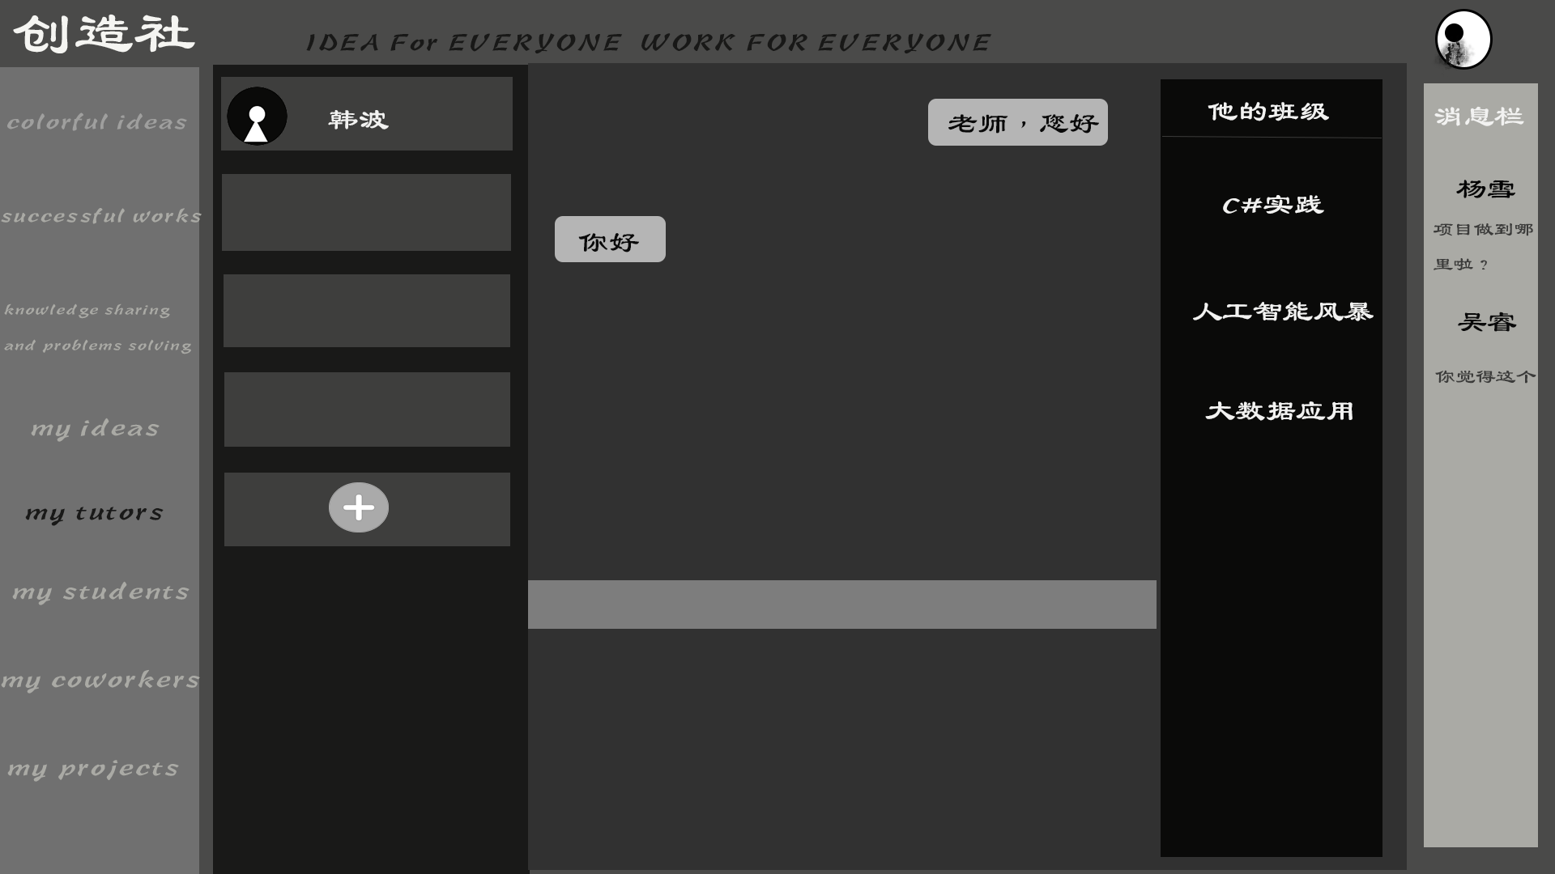
学生
Step 1
Step 3
在搜索框中根据条件筛选或搜索姓名账号
选择班级
进行考核
搜索
了解详情
申请
导师
Step 2
Step 4
查看导师的个人介绍学生的评价
提出的要求
……
咨询
申请组队
参加班级讨论。

Slide 17
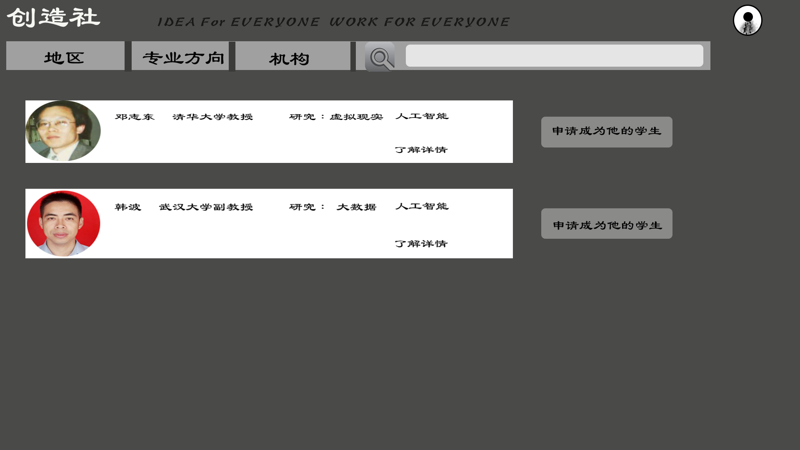
学生
Step 1
Step 3
在搜索框中根据条件筛选或搜索姓名账号
选择班级
进行考核
搜索
了解详情
申请
导师
Step 2
Step 4
查看导师的个人介绍学生的评价
提出的要求
……
咨询
申请组队
参加班级讨论。

Slide 18
导师
消息栏
基本功能
个人信息
添加班级按钮
设置班级名称
上传相关学习资料
引导组队
完善身份认证信息
自我介绍
添加要求
……
接收各类消息

Slide 19
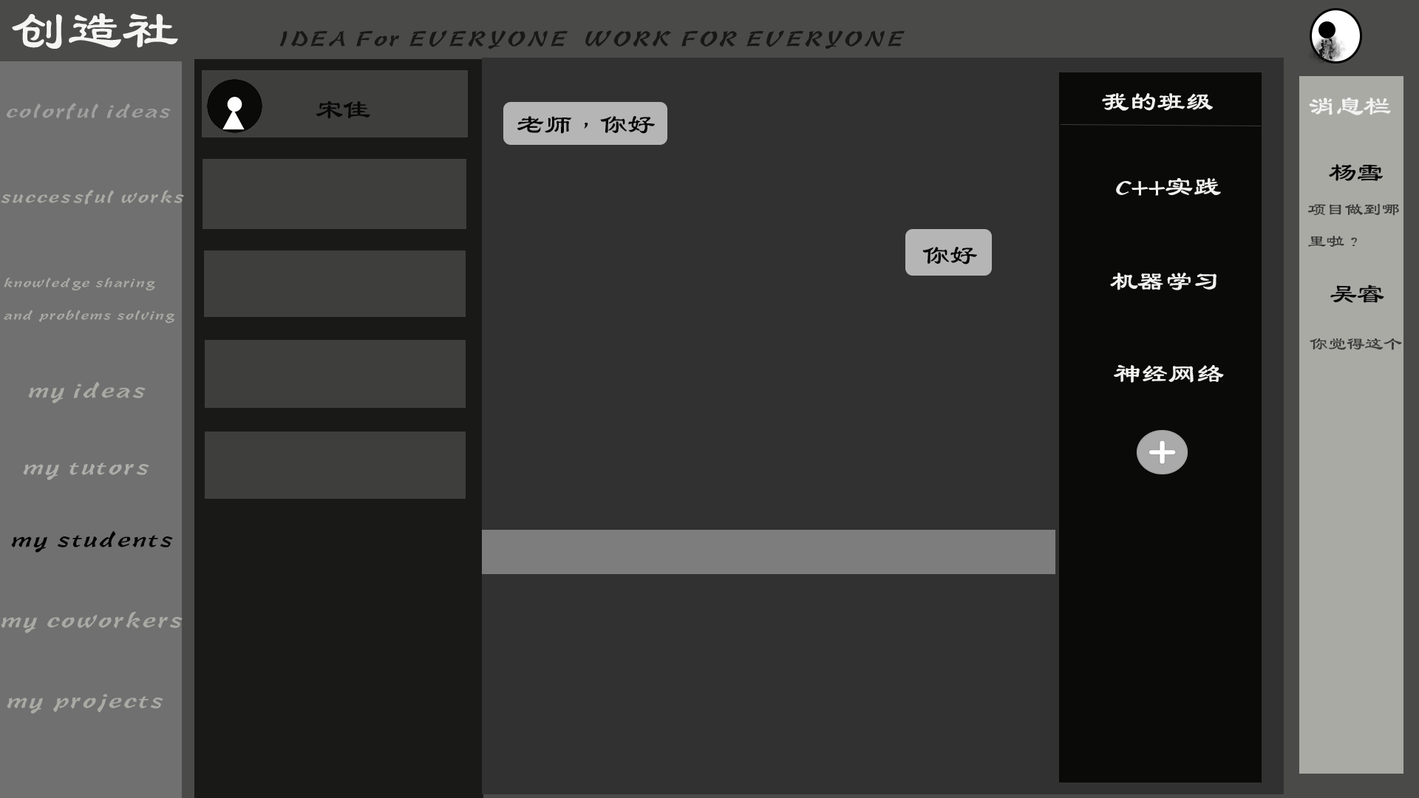
导师
Step 1
Step 3
在搜索框中根据条件筛选或搜索姓名账号
选择班级
进行考核
搜索
了解详情
申请
导师
Step 2
Step 4
查看导师的个人介绍学生的评价
提出的要求
……
咨询
申请组队
参加班级讨论。

Slide 20
数据库使用
用VS 中SQL Server数据库，录入用户的账号，用户名，个人信息
使用ADO.NET组件库
Connection对象:负责连接数据库 Command对象 : 对数据库进行增删改查等操作 DataReader对象:对数据进行读取 DataAdapter对象:用数据源填充DataSet并且解析更新
……

Slide 21
vs c#搜索关键字功能
private void GetFile(DirectoryInfo dir) { FileSystemInfo[] dir2 = dir.GetFileSystemInfos(); foreach (FileSystemInfo item in dir2) { key++; if (item.Attributes == FileAttributes.Directory) { if (item.Name.Contains("hello")) { listBox1.Items.Add(item.FullName); listBox1.Refresh(); } DirectoryInfo temp = new DirectoryInfo(item.FullName); GetFile(temp);//递归 } else { if (item.Name.Contains("hello")) { listBox1.Items.Add(item.FullName); listBox1.Refresh(); } } } } private void button1_Click(object sender, EventArgs e) { this.listBox1.Items.Clear(); DirectoryInfo dir = new DirectoryInfo("d:\\killer"); GetFile(dir); }

Slide 22
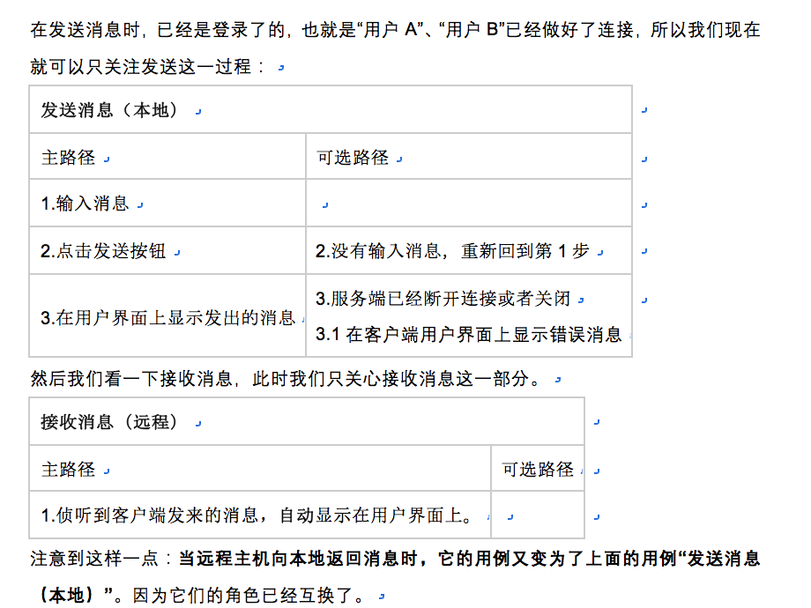
师生交流对话

Slide 23
文件上传
在VisualC#webproject中增加一个上传用的WebForm,为了要上传文件,需要在ToolBox中选择HTML类的FileField控件,将此控件加入到WebForm中,然而此时该控件还不是服务端控件,我们需要为它加上如下一段代码:＜inputid=uploadfile1type=filesize=49runat=server＞，这样它就成为服务端控件了,如果需要同时上传数个文件时,我们可以相应增加此控件。
需要注意的是代码中一定要把＜form＞的属性设置成为：
＜formmethod=postencType=multipart/form-datarunat=server＞
如果没有这个属性,就不能实现上传。
然后在此WebForm中增加一个WebForm类的Button,双击Button添加如下代码:
//上传图片的程序段
DateTimenow=DateTime.Now;
//取现在时间到DataTime类的对象now中
stringstrBaseLocation=D:\\web\\FC\\pic\\;
//这是文件将上传到的服务器的绝对目录。

Slide 24
可能遇到的问题及解决
来自专业人士的回答
分述
第一
问题
你需要一个好的盈利模式和好的利益驱动模式。
如何让有创意的人贡献出他们的好创意？好创意与坏创意如何区分？如何让优秀的好创意获得其应有的资源？
解决办法
要点
第二
问题
主动保护，加快转化，速度取胜。
最后你需要一个有执行力的好团队。
如何保护这些好创意？如何避免其他平台的剽窃和盗用？如何避免自己平台内部用户的剽窃和盗用？
解决办法

Slide 25
THANK YOU FOR ATTENTION
Thank you for attention !

